Slide 1


Slide 2
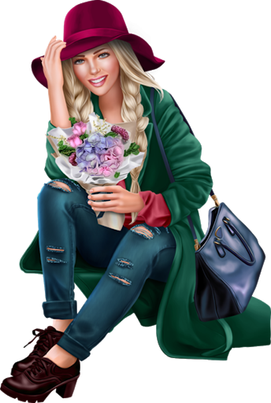
O Chapéu Violeta
Por
Erma Bombeck

Slide 3
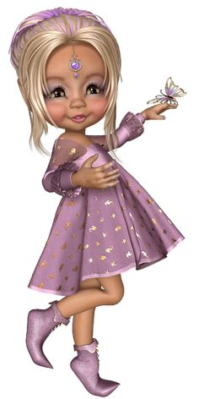
Aos 3 anos:
Ela olha pra si mesma
e vê uma rainha.

Slide 4
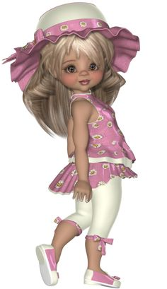
Aos 8 anos:
Ela olha para si
e vê Cinderela.

Slide 5

Aos 15 anos:
Ela olha e vê
uma freira horrorosa.

Slide 6
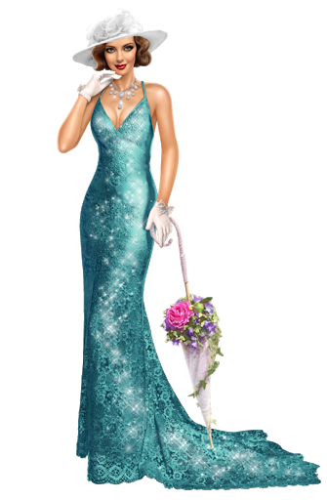
Aos 20 anos:
Ela olha e se vê muito gorda, muito magra, muito alta, muito baixa, muito liso, muito encaracolado, decide sair mas, vai sofrendo.

Slide 7
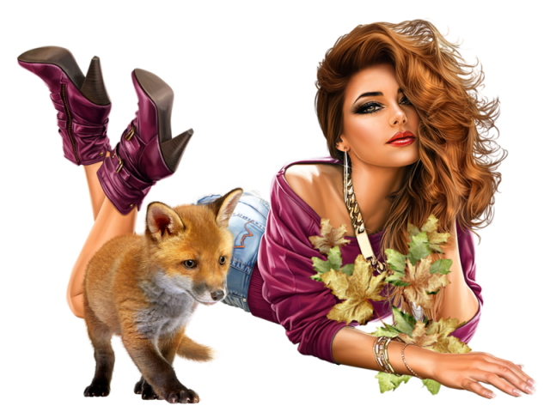
Aos 30 anos:
Ela olha pra si mesma e vê muito gorda, muito magra, muito alta, muito baixa, muito liso muito encaracolado, mas decide que agora não tem tempo pra consertar então vai sair assim mesmo.

Slide 8
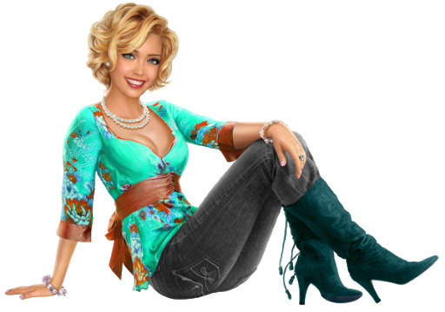
Aos 40 anos:
Ela se olha e se vê muito gorda, muito magra, muito alta, muito baixa, muito liso, muito encaracolado, mas diz: pelo menos eu sou uma boa pessoa e sai mesmo assim.

Slide 9
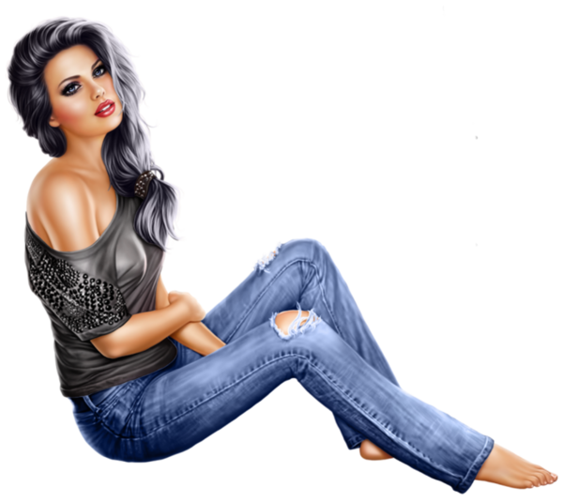
Aos 50 anos:
Ela olha pra si mesma e se vê como é. Sai e vai pra onde ela bem entender.

Slide 10
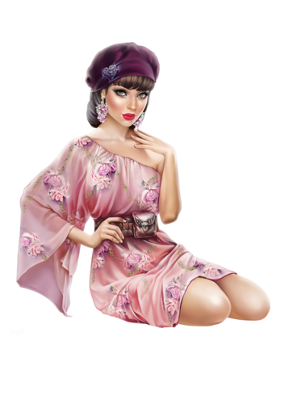
Aos 60 anos:
Ela se olha e lembra de todas as pessoas que não podem mais se olhar no espelho. Sai de casa e conquista o mundo.

Slide 11
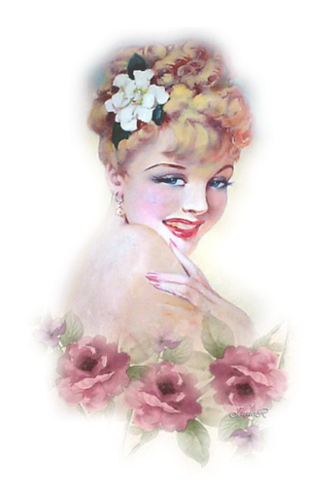
Aos 70 anos:
Ela olha para si e vê sabedoria, risos, habilidades, sai para o mundo e aproveita a vida.

Slide 12
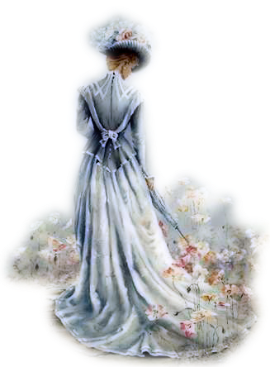
Aos 80 anos:
Ela não se incomoda mais em se olhar.
Põe simplesmente um chapéu violeta e vai se divertir com o mundo.

Slide 13

Talvez devêssemos por aquele chapéu violeta mais cedo!
Feliz Dia Da Mulher

Slide 14

Imagens Internet
Autor do Texto: Erma Bombeck
Música:Barbra Streisand - A Woman In Love
Formatação: Olga Lopes
lopesolg@gmail.com
www.facebook.com/olga.lopes.16
www.youtube.com/c/olgalopes
www.sergrasan.com

